Slide 1
手把手
学习计划制定
TOEFL
Notes:
听力练习全流程展示

Slide 2
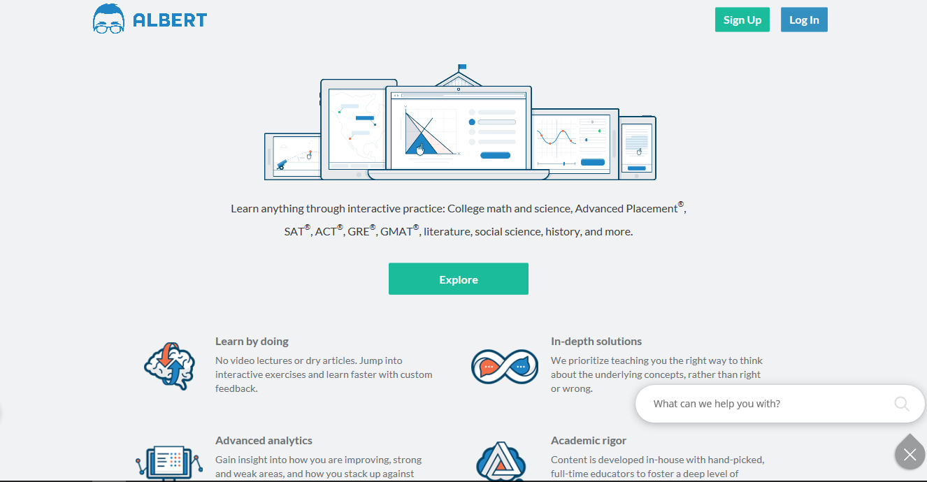
手把手过考试
我要注册
我要登陆
托福
雅思
Notes:
同学界面

Slide 3
手把手过考试
我是老师
你是？
同学
监督人
托福
雅思
Notes:
同学界面

Slide 4
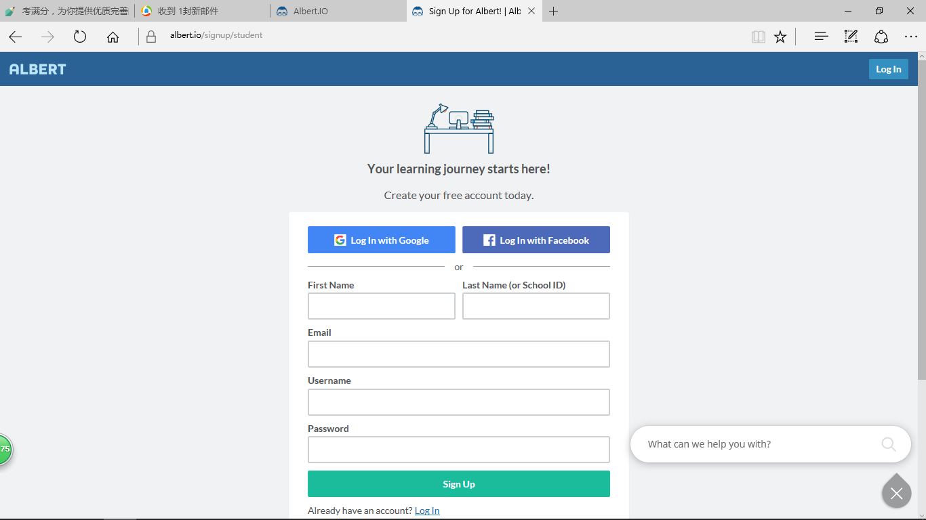
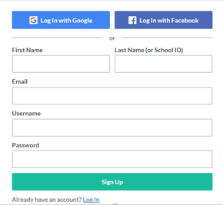
开始你的学习旅程！
注册
监督人注册
微信登陆
QQ登陆
姓名
手机号码
验证码
用户名
密码
注册
Notes:
加入监督人手机号码，注册时发短信提醒监督人来注册

Slide 5
开始孩子的学习旅程！
监督人注册
同学注册
微信登陆
QQ登陆
姓名
手机号码
验证码
用户名
密码
注册

Slide 6
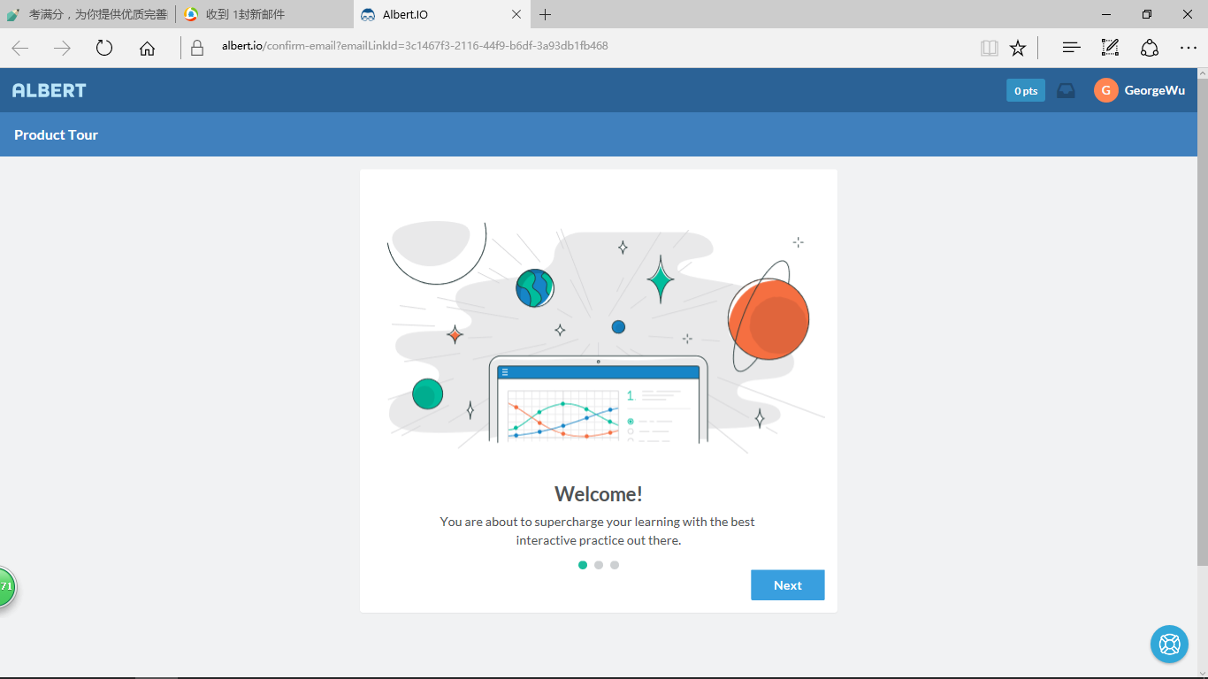
选择要参加的考试
托福
雅思
还没注册？你是同学还是监督人？
同学
监督人
下面请认真回答老师的问题，这对你考试取得好成绩至关重要！

Slide 7
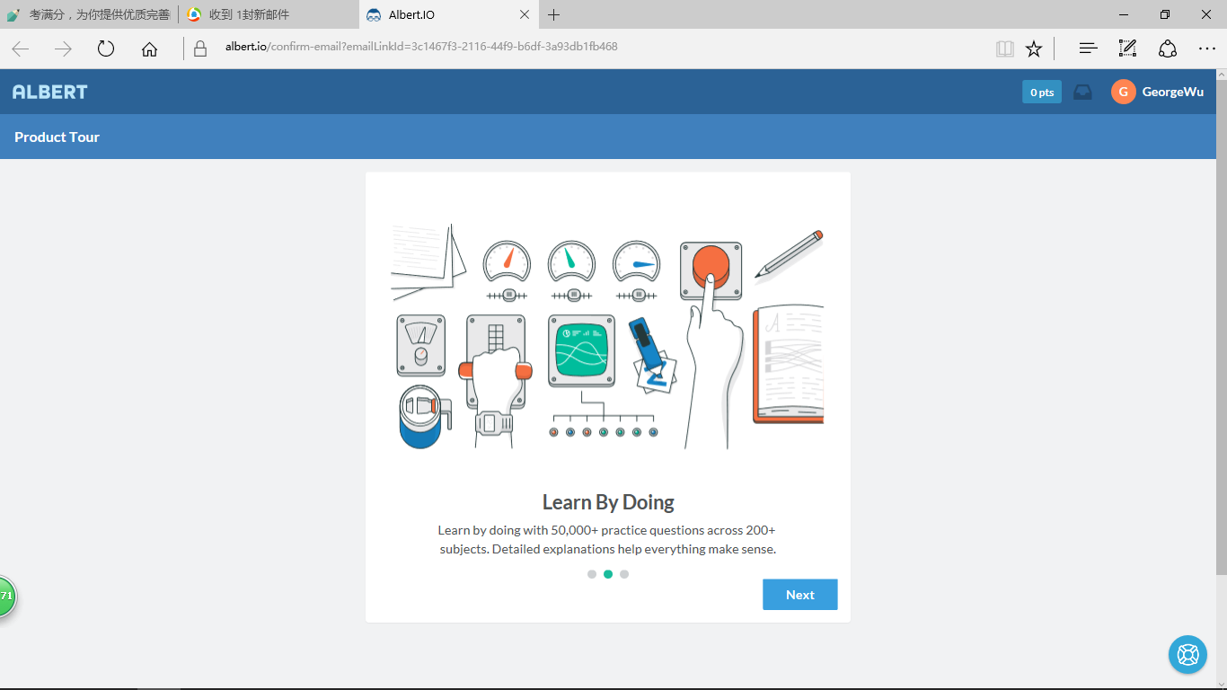
是否之前参加过考试
之前
考过
还没
考过
请填写你最近一次的考试成绩即日期， 表示大约数值
总分
阅读
听力
口语
写作
上次考试时间
XXXX年
XX月
XX日

Slide 8
是否已经报名下次考试？
已经
报名
还未
报名
请选择你的考试时间
XXXX年
XX月
XX日
选择你的目标成绩
0-59
60-74
75-89
90-99
100-120
你选择这个目标成绩的原因
申请学校要求
父母意见
老师意见
自己感觉
√
√
√
√
Notes:
点击完XX日后自动出现“选择你的目标成绩”，此处动画暂时无法制作
点击方框后应该出现√

Slide 9
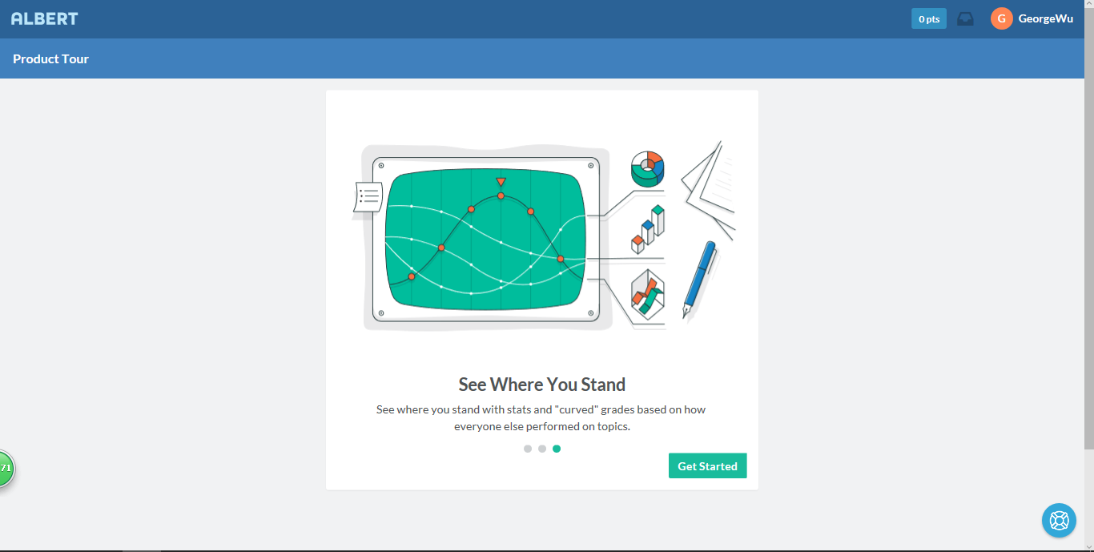
学前测试
迷你测试
全真模考
优点：用时短；全程52分钟
缺点：不如全真模考考察细致
适用人群：已经考过或者时间紧张的考生
优点：考察细致，接近实考
缺点：耗时长；全程3小时45分钟左右
适用人群：未考过或希望细致评估的考生

Slide 10

开始迷你测试
Notes:
迷你测试中加入评分标准以及测试部分

Slide 11
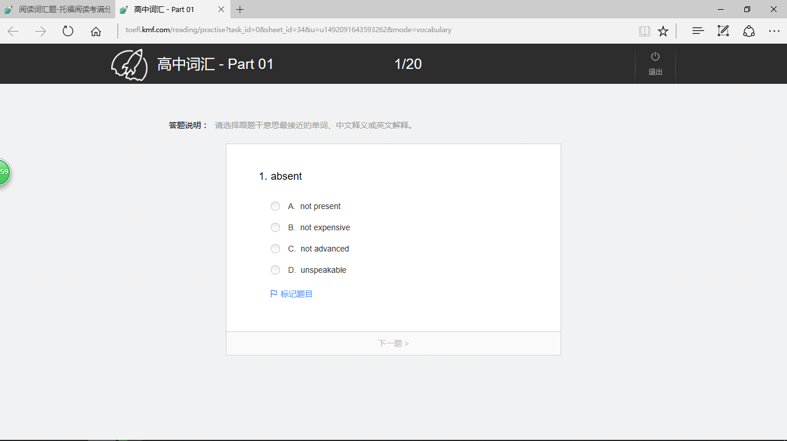
词汇部分
词汇部分考试说明：
请在每题出现的4个选项中选择一个符合句子原意的回答
每次选择的时间不能超过XXX秒
如果时间到，系统将会自动跳到下面一题，该题将会被判为0分；

Slide 12
词汇部分

Slide 13
语法部分
语法部分考试说明：
请在每题出现的句子中选择正确的划分以及句子主干
每次选择的时间不能超过XXX秒
如果时间到，系统将会自动跳到下面一题，该题将会被判为0分；

Slide 14
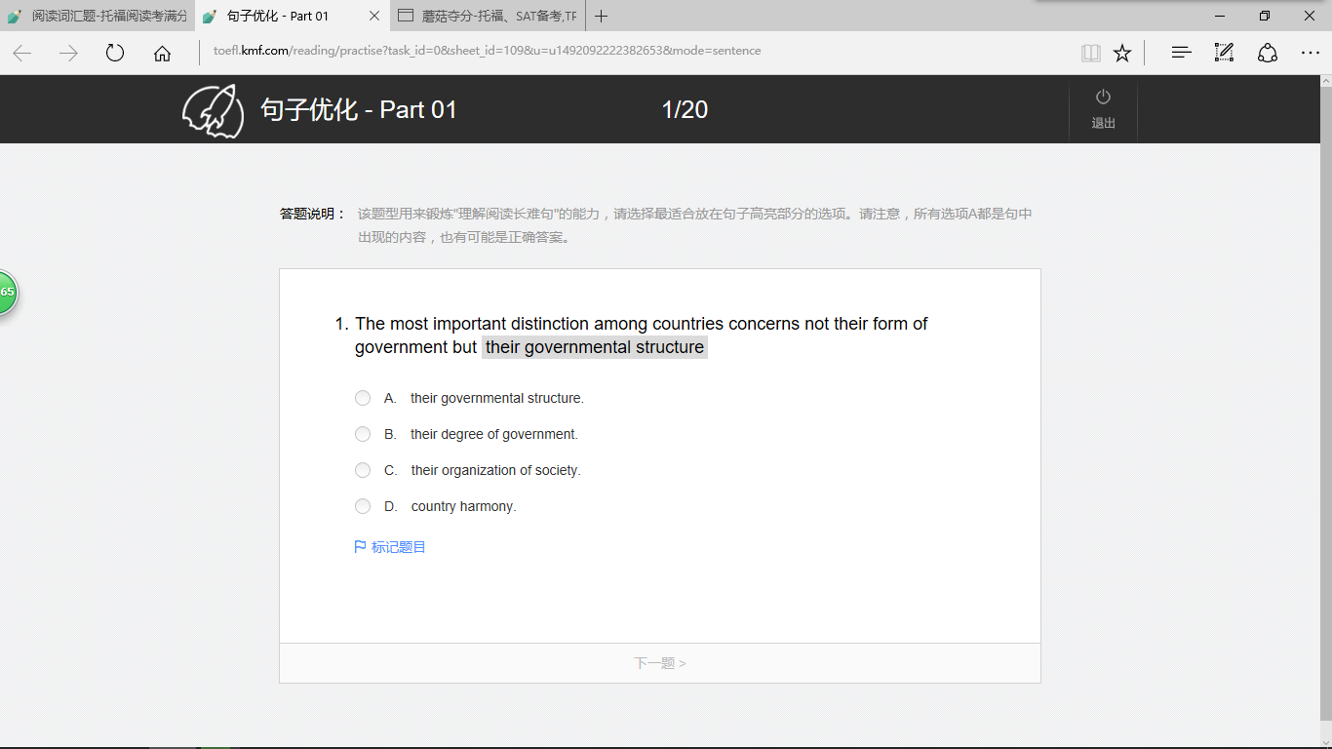
语法部分

Slide 15
阅读部分
阅读部分考试说明：
请根据题目的要求在每题出现的句子中选择正确的答案；
总时间不能超过20分钟；
如果时间到，系统将会自动跳到下一阶段听力部分，未完成的题将会被判为0分，请务必注意；
可以返回修改你的答案；
每题上面的部分都设置了中文的题目解释供参考；

Slide 16
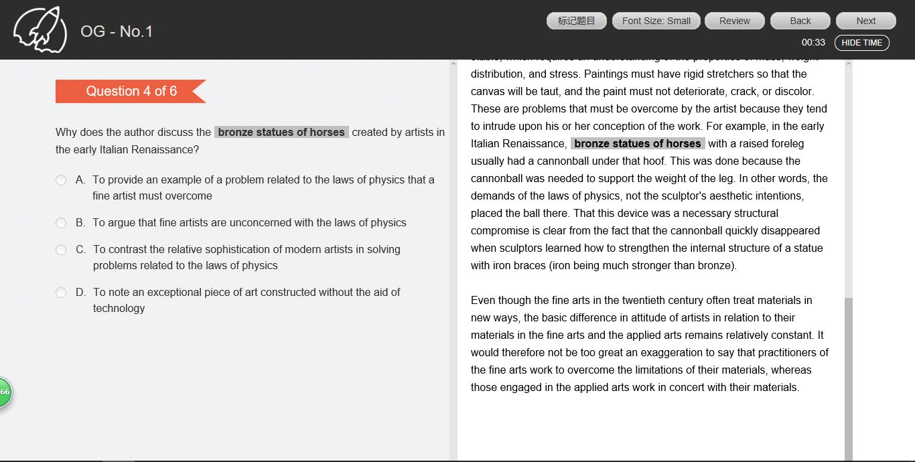
Notes:
题目要配以中文解释

Slide 17
听力部分
听力部分考试说明：
你会先听到听力语段，再出现题目答题，所以如果必要，请做好笔记；
请根据题目的要求在每题出现的句子中选择正确的答案；
总时间不能超过10分钟；
如果时间到，系统将会自动跳到下一阶段口语部分，未完成的题将会被判为0分，请务必注意；
不能返回修改你的答案
每题上面的部分都设置了中文的题目解释供参考；
基础部分说明：
实考部分说明：

Slide 18
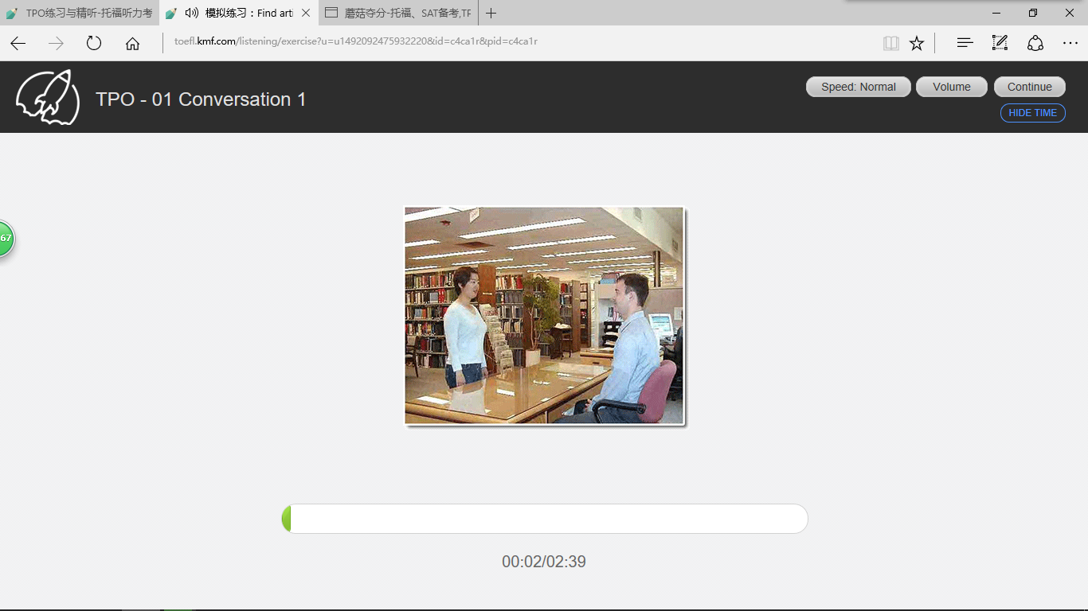
基础听力部分
语段听写填空部分
Notes:
播放语段，扣去部分词/词组，让学生填空，5句

Slide 19
基础听力部分
语段意思选择部分
Notes:
播放语段，让学生选择这段的正确意思，5段

Slide 20
真题听力部分
Notes:
真题实考，一篇conversation，一篇lecture

Slide 21
口语部分
口语部分考试说明：
认真阅读口语评分标准
独立部分
你会听到一段要求，请根据要求在15秒内准备并在45秒内陈述完成要求；
请务必多少说一些内容，否则会被判为0分：
综合部分
你会听到一段对话，请根据对话要求在20秒内准备并在60秒内陈述完成要求；
请务必多少说一些内容，否则会被判为0分：

Slide 22
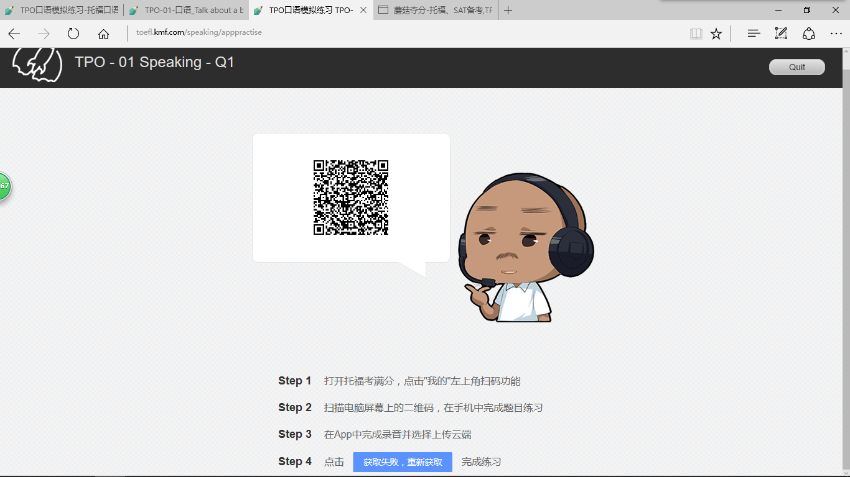
Talk about a book you have read that was important to you for some reason. Explain why the book was important to you. Give specific details and examples to explain your answer.
Notes:
一篇独立口语，一篇综合口语（part 5）

Slide 23
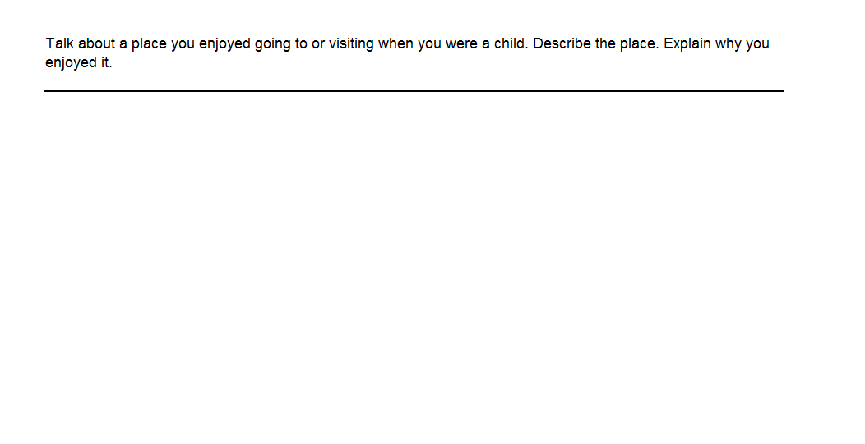

Slide 24
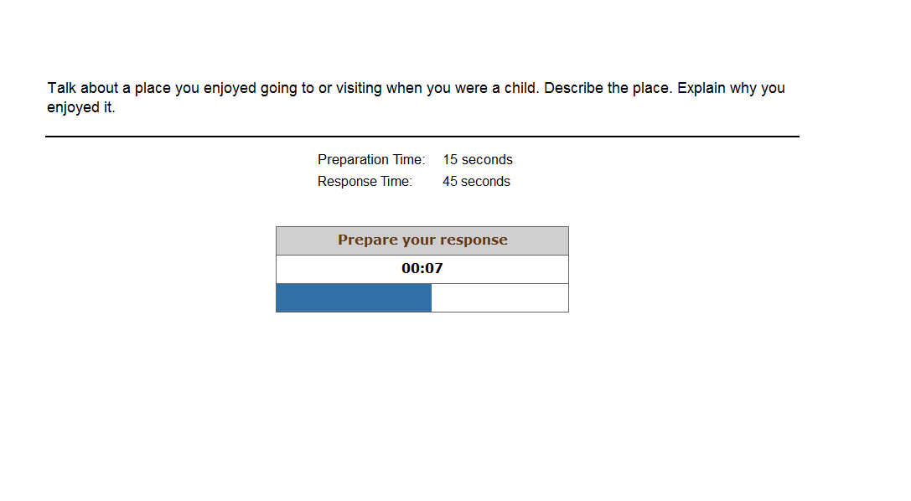

Slide 25
写作部分
写作部分考试说明：
独立部分
请认真阅读评分标准：
字数在150-200字；
只需完成主体段的陈述

Slide 26
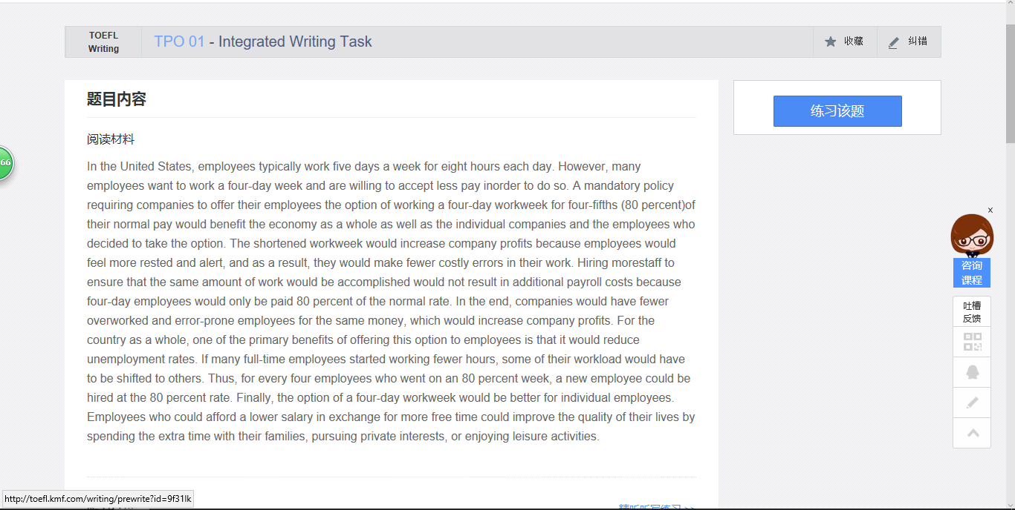
写作部分
同意：
开头：XXXXXX
主体段1：
主体段2：
结尾：XXXXXXX
不同意：
开头：XXXXXX
主体段1：
主体段2：
结尾：XXXXXXX
（与左边相同）
Notes:
学生可选择任意一个来完成

Slide 27
模考报告
自我估分-
21-30/31-40/41-50/51-60/61-70/71-80/81-90/…
模考报告
总分评估
学习时间建议

Slide 28
开始全真模考
Notes:
真题模考

Slide 31
Talk about a book you have read that was important to you for some reason. Explain why the book was important to you. Give specific details and examples to explain your answer.

Slide 33
模考报告
自我估分-
21-30/31-40/41-50/51-60/61-70/71-80/81-90/…
模考报告
六边形
能力评估
总分评估
学习时间建议

Slide 34

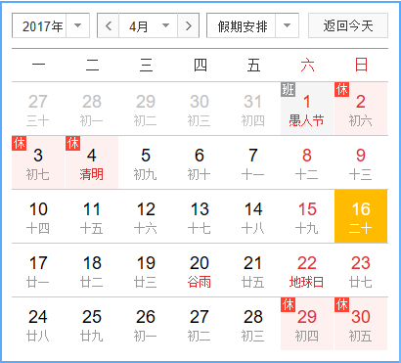
学期中
平时
7：00-8：00
8：00-9：00
9：00-10：00
10：00-11：00
11：00-12：00
13：00-14：00
14：00-15：00
15：00-16：00
16：00-17：00
18：00-19：00
周末
考试
7：00-8：00
8：00-9：00
9：00-10：00
10：00-11：00
11：00-12：00
13：00-14：00
14：00-15：00
15：00-16：00
16：00-17：00
18：00-19：00
19：00-20：00
20：00-21：00
21：00-22：00
选好了
Notes:
还有”假期中”模式，各种模式均使用下拉式菜单，让学生选择合适的时间，选完在右边的日历自动生成相应的时间段

Slide 35
请手动调整时间，调整完毕请点击箭头并确认
返回重新制定
练习L
听力课
写作课
练习L
阅读课
练习R
练习L
模考
口语课
考试
Notes:
各个时间段标成蓝色，并推荐课程
需要确定推荐课程和练习时间的基本原则；？

Slide 36
请确认此计划是否可以？
系统将在考前根据这份计划实时监督和提醒你学习
确认
返回调整

Slide 37
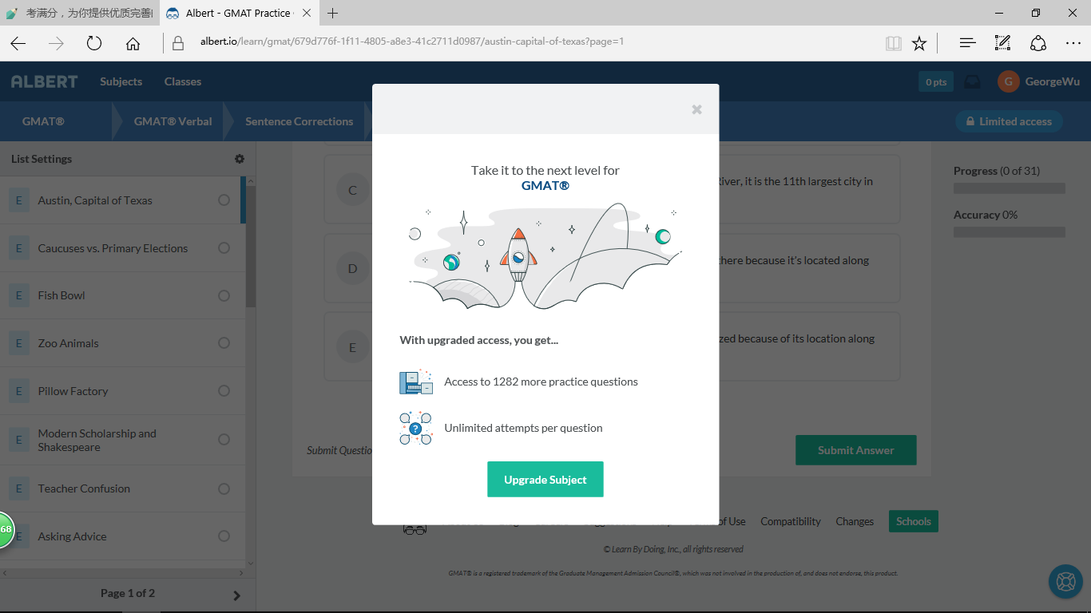
恭喜你完成了自己的托福学习计划！
现在开始自己的考托生涯吧！
开始
Notes:
学生确定，制定结束

